Slide 1
Московский областной фонд микрофинансирования
Создан в 2009 году Правительством Московской области
Учредитель Министерство инвестиций и инноваций Московской области
Займы субъектам МСП (ИП, ООО, КФХ) срок до 3 лет
Приоритетные виды деятельности
до 5 млн. рублей
8%– 10,4% годовых
Другая деятельность
до 3 млн. рублей
10 – 13 % годовых
Сельское хозяйство | Обрабатывающие производства
ЖКХ | Научные исследования
Образование | Здравоохранение
Услуги | Гостиницы, спорт
Торговля
Строительство
Транспорт
Прочие
Новое в 2019 году
Увеличена сумма до 5 000 000 рублей | Возможна поэтапная выдача займа
Возможно одновременно получить более одного займа в рамках лимита суммы | Возможно рефинансирование действующих «дорогих» кредитов

Slide 2
Московский областной фонд микрофинансирования
Основные показатели деятельности 2017-2018
Показатели | 2017 | 2018
Капитализация, млн. руб. | 334,1 | 335,7
Количество займов, шт. | 150 | 150
Сумма займов, млн. руб. | 278,5 | 301,0
С начала деятельности предоставлено 1376 займов на сумму 1 651 млн. руб., что в 5 раз превосходит капитализацию фонда

Slide 3
Московский областной фонд микрофинансирования
Целевая категория заемщиков:
Малый (микро) бизнес нацеленный на развитие, но
имеющий сложности с доступом к кредитам банков
Начинающие
(вкл. стартап)
265 займа
(20%)
Социальные предприниматели
100 займов
(8%)
Периферийные районы области
623 займа
(48%)
Фермерские хозяйства
165 займов (14%)
В 2018 году 40% заемщиков предоставлен гибкий график возврата займа, предусматривающий либо начальную отсрочку платежей, либо дифференцированные платежи с учетом сезонности.
Все заёмщики получают индивидуальную финансовую консультацию и, при необходимости, помощь в подготовке документов.

Slide 4
Московский областной фонд микрофинансирования
Займы по видам деятельности
Вид деятельности | Всего | 2018
Производство | 310 (26%) | 41 (27%)
Сельское хозяйство | 165 (14%) | 24 (16%)
Торговля | 380 (25%) | 29 (19%)
Транспорт | 76 (5%) | 8 (6%)
Услуги | 386 (26%) | 39 (26%)
Строительство | 47 (4%) | 9 (6%)

Slide 5
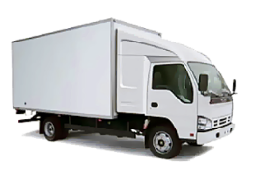
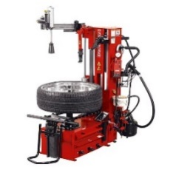
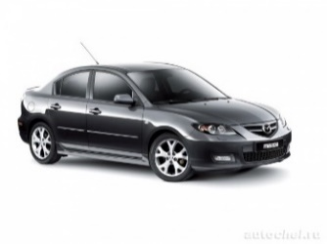
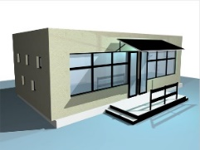
Московский областной фонд микрофинансирования
Займы Фонда это:
низкая процентная ставка (от 8%), без дополнительных комиссий при выдаче
финансирование начинающего бизнеса
широкий спектр принимаемого обеспечения
минимальный срок рассмотрения заявки (от 2 до 10 дней)
гибкий график возврата займа (возможна отсрочка погашения)
досрочное погашение без комиссий
оптимальный пакет документов
залог собственного имущества
или
залог имущества третьих лиц (юридических или физических)
или
поручительство третьих лиц (юридических или физических)

Slide 6
Московский областной фонд микрофинансирования
Состав заявки
Заявка на получение займа и анкеты;
Свидетельства о регистрации (ИНН, ОГРН, выписки из Реестра);
Учредительные документы (Устав, Решения, Приказы);
Лицензии, сертификаты;
Финансовая отчетность, выписки с расчетных счетов, управленческий учет;
6. Справка об отсутствии задолженности по налогам;
Бизнес-план проекта, прогноз финансовых результатов (ТЭО);
Сведения о собственном или арендованном имуществе;
Кредитные договоры, договоры займа и лизинга;
Договоры с основными контрагентами (поставщиками и покупателями);
Правоустанавливающие (подтверждающие) документы по предоставляемому обеспечению.

Slide 7
Московский областной фонд микрофинансирования
Процедура получения займа
Прием заявки с комплектом документов
Анализ заявки
Принятие решения
Подписание договора и перевод средств в один день
Через МФЦ
со 2-го квартала
Не более 10 рабочих дней

Slide 8
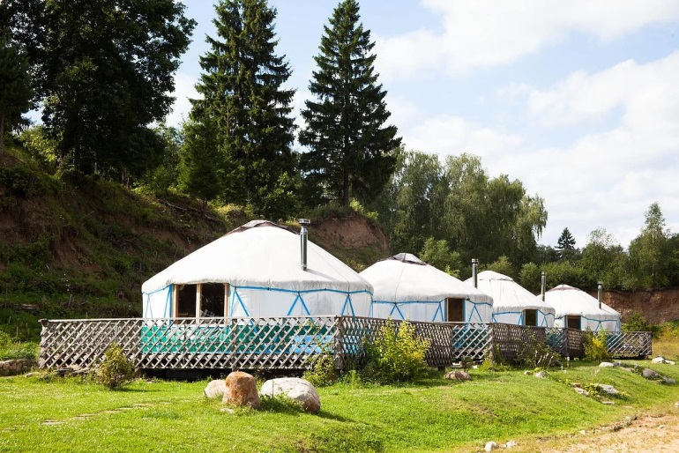
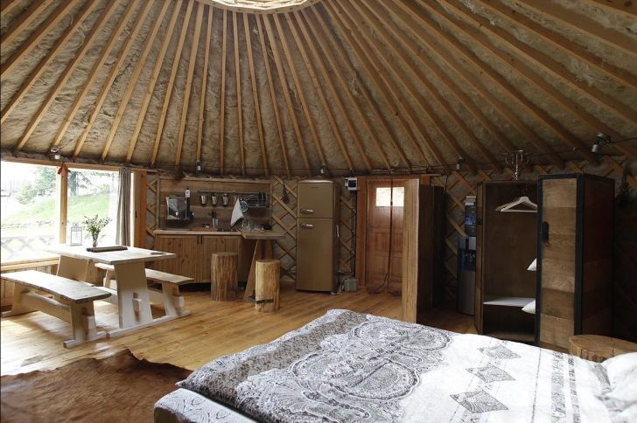
Московский областной фонд микрофинансирования
Примеры проектов
Эко-отель «Юртовый комплекс»
Эко-отель «Юртовый Комплекс» с видом на озеро расположен вблизи деревни Мамошино Рузского района. К услугам гостей 6 уникальных номеров-юрт, частный пляж, принадлежности для барбекю, сад, терраса и ресторан на территории. Отель пользуется большим спросом для уединенного отдыха. Услуги отеля представлены на сайте booking.com с рейтингом по отзывам 9,3
Предоставлено 3 займа:
2014 год - 1 млн. рублей (на создание)
2016 год - 2 млн. рублей
2018 год - 3 млн. рублей
Создано 10 рабочих мест
Выручка по итогам 2017 года - 10,5 млн. руб.

Slide 9
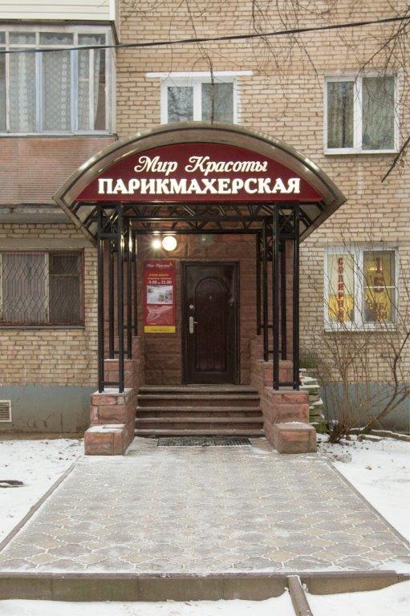
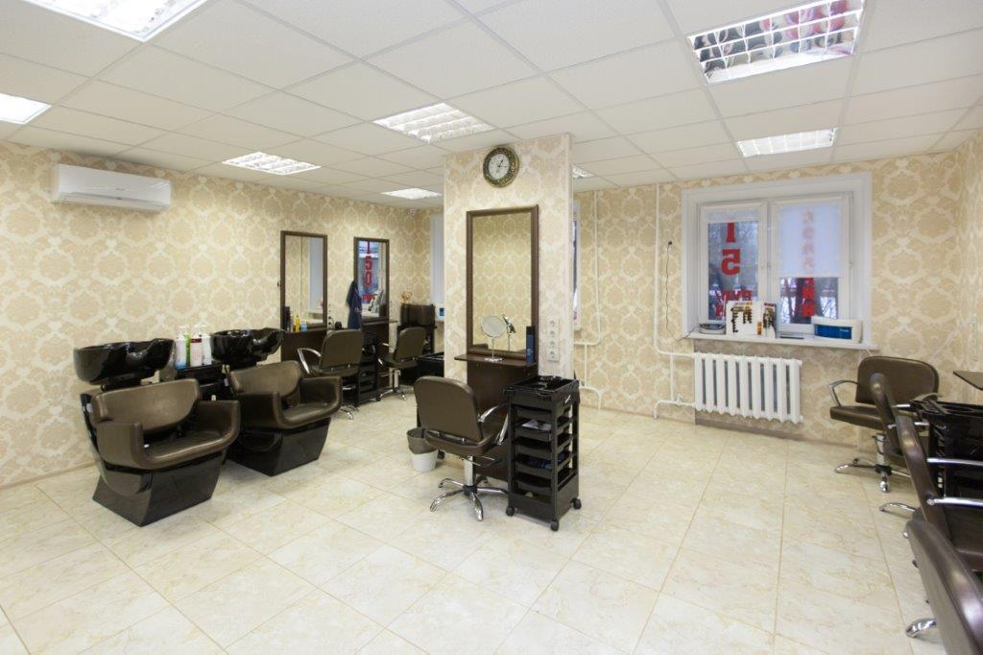
Московский областной фонд микрофинансирования
Парикмахерская «Мир красоты»
Предпринимателем Подобедовой З. В. в конце 2017 года открыта парикмахерская «Мир Красоты» в центре г. Пушкино с полным спектром оказываемых услуг: парикмахерский зал, маникюрный зал, косметология, солярий, массажный кабинет. Бизнес идея: хорошее качество по минимальным ценам, работа на потоке. Помимо собственных вложений, был привлечён заём в фонде. Заемщик относится к категории СТАРТАП.
Заём предоставлен на приобретение оборудования:
2017 год - 700 тыс. руб.на 3 года (9,2%)

Slide 10
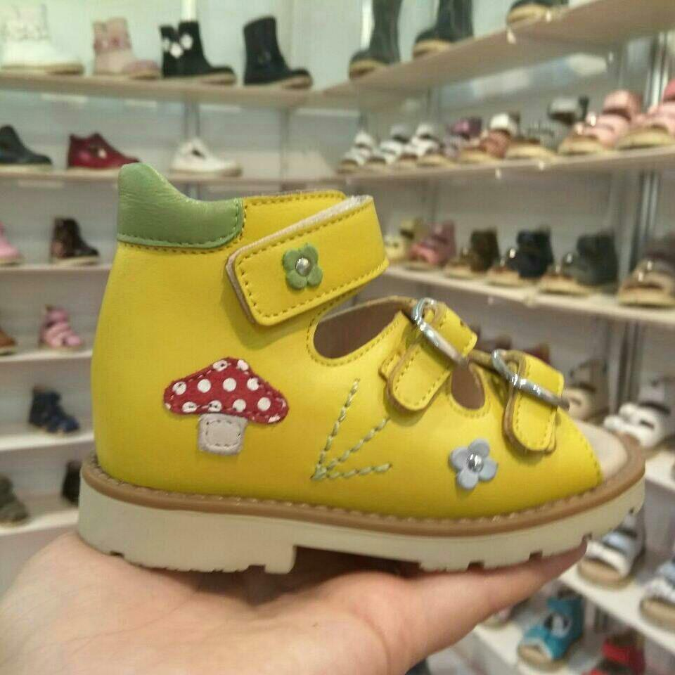
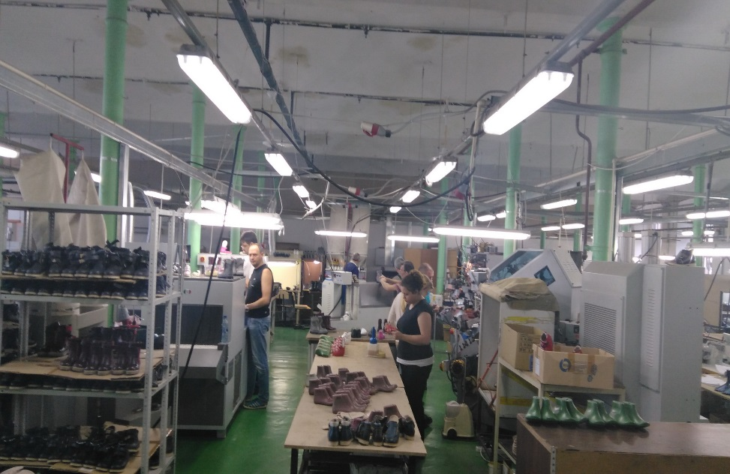
Московский областной фонд микрофинансирования
ООО Производственная Компания «МЕГА ОРТОПЕДИК»
С 2013 года предприятие производит высококачественную детскую ортопедическую и профилактическую обувь торговой марки «М.Е.Г.А. Orthopedic» по уникальной технологии, разработанной при участии специалистов из России, Италии, Чехии. Для производства используется натуральная кожа и материалы российского производства.
Предоставлено 3 займа:
2015 год - 1 млн. рублей
2016 год - 3 млн. рублей
2017 год - 3 млн. рублей
На предприятии стабильно работают и получают заработную плату 53 жителей Раменского района

Slide 11
Московский областной фонд микрофинансирования
(495) 730-50-76
www.mofmicro.ru
fond@mofmicro.ru
г. Красногорск, бульвар Строителей, д.4, корп.1, секция Г, 12 этаж, офис 10

